Slide 1
Тема: Общие приемы и методы решения заданий С1 и С3

Slide 2
Приемы:
-перенос слагаемых из одной части уравнения в другую
-приведение подобных
-умножение обеих частей уравнения на одно и тоже выражение
-преобразование суммы в произведение…
Методы:
- разложение на множители
- введение новой переменной
-интервалов
-функционально –графический
-потенцирование
-логарифмирование…

Slide 3
Оцените правильность решения:

Slide 4
Оцените правильность решения:

Slide 5
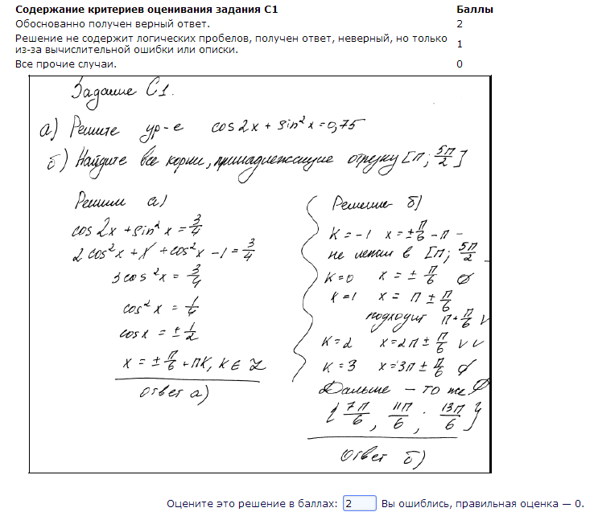
Оцените правильность решения:

Slide 6
Решите систему неравенств:

Slide 7
Решите систему неравенств:

Slide 8
Закончить предложение :
Я узнала …
Мне понравилось …
Я поняла …
Работать в паре было …

Slide 9
Народная мудрость:
«Знание – сокровище, которое повсюду следует за тем, кто им обладает» .
(Китайская пословица)

